Slide 1

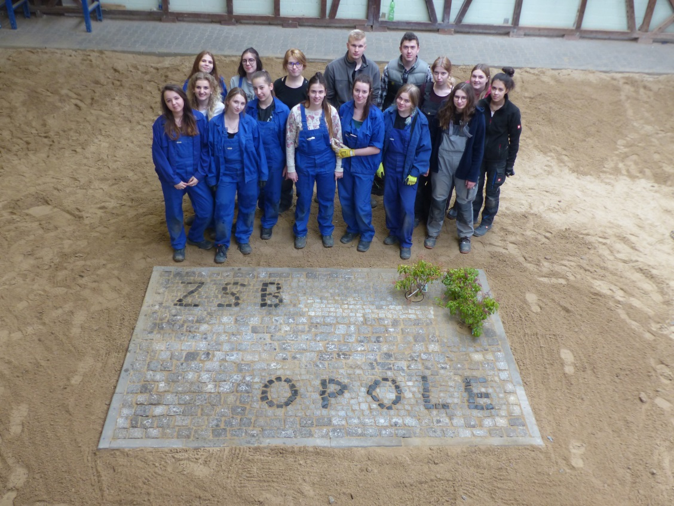

POWER 2017 / 2018
w ZESPOLE SZKÓŁ BUDOWLANYCH
im. Papieża Jana Pawła II

Slide 2
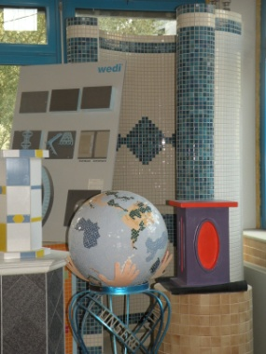
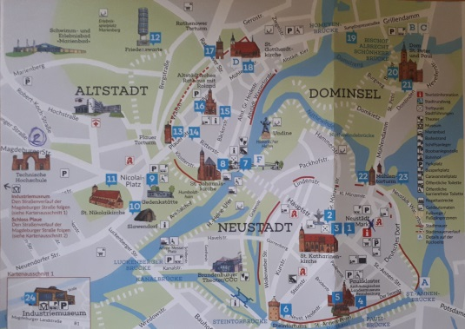
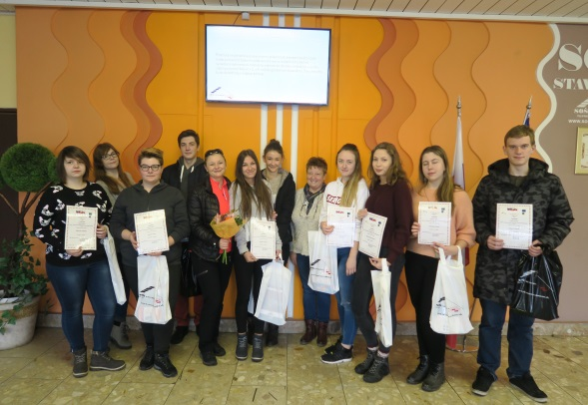
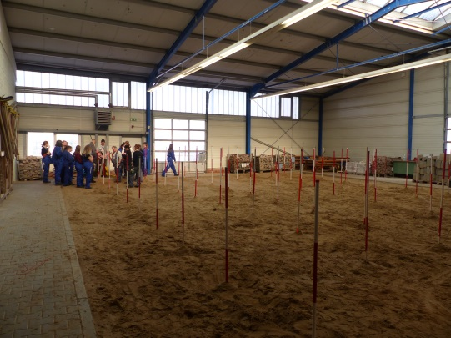
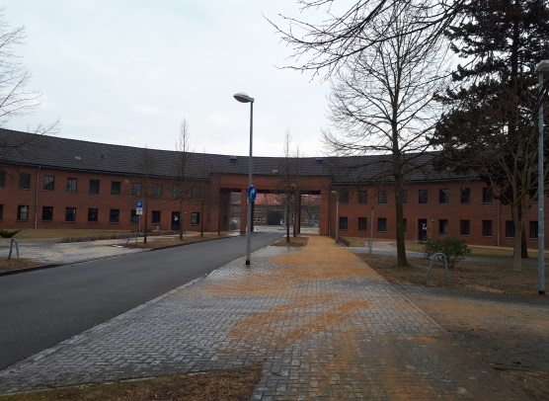
Zespół Szkół Budowlanych i jeGO partnerzy
Zakład Promowania Kształcenia Zawodowego Związku Przemysłu Budowlanego Berlina i Brandenburgii (Niemcy)
Średnia Zawodowa Szkoła Budowlana w Żylinie (Słowacja)

Slide 3
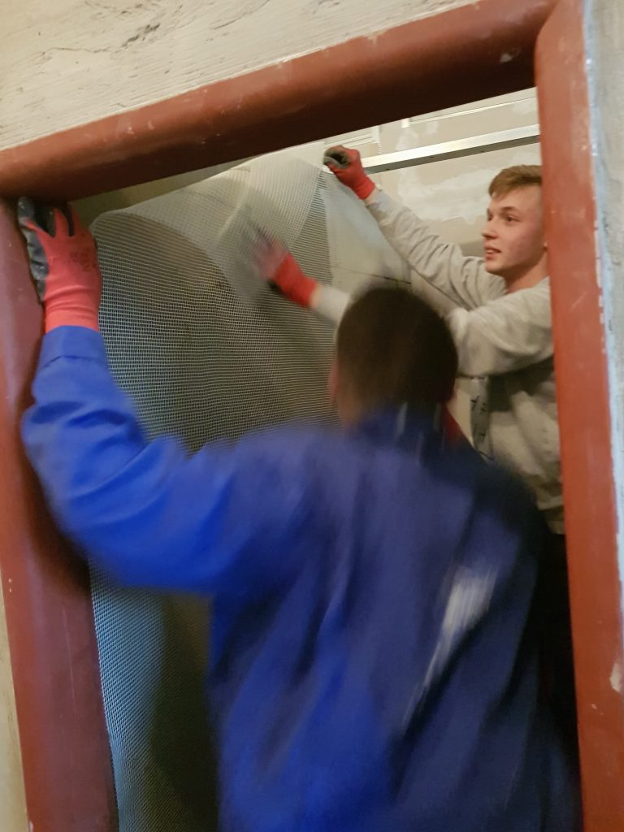
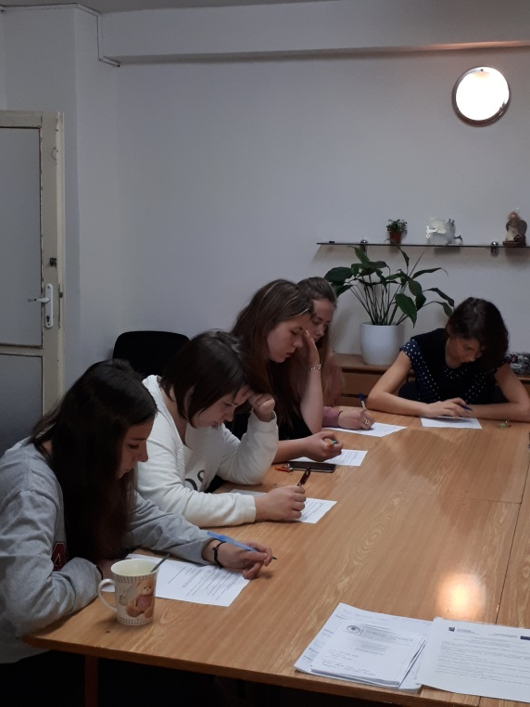
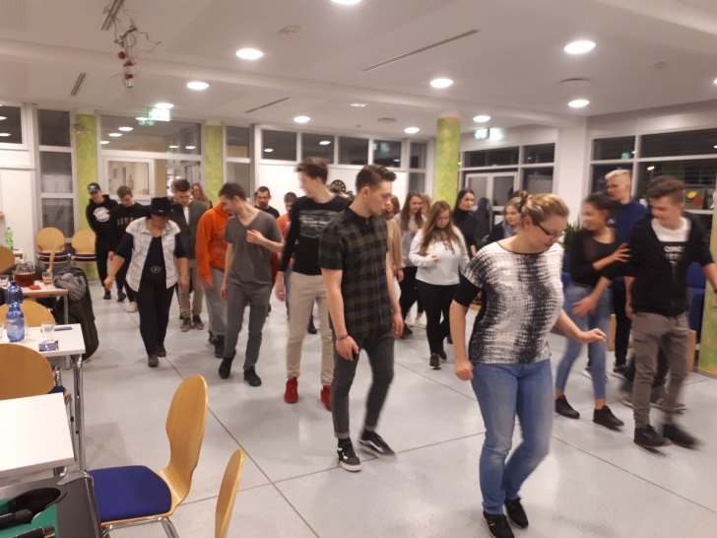
CELE I ZAŁOŻENIA PROJEKTU doskonalenie umiejętności: - zawodowych - językowych - międzykulturowych

Slide 4
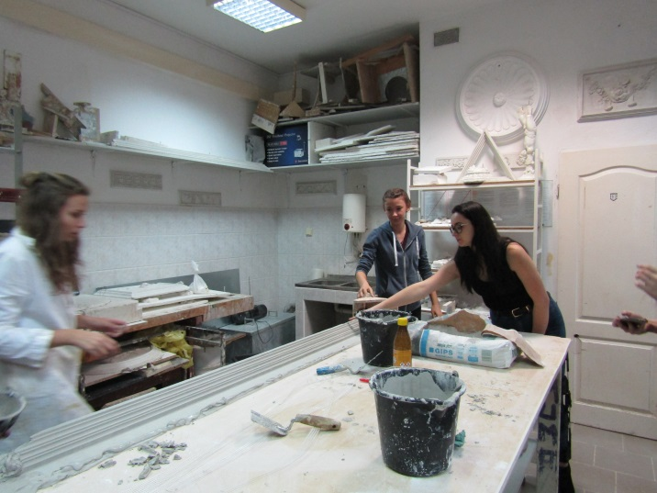
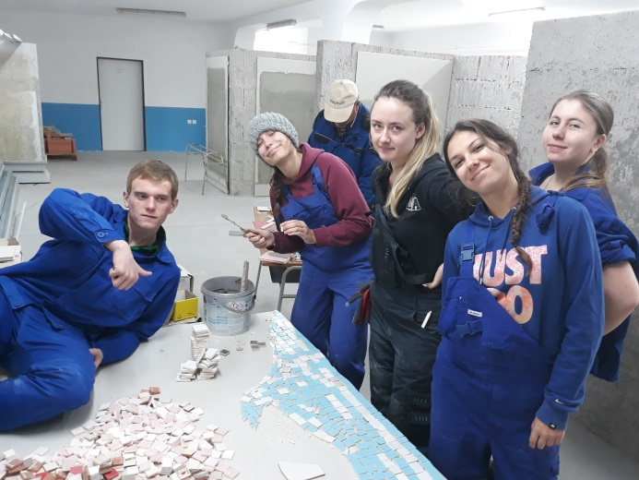
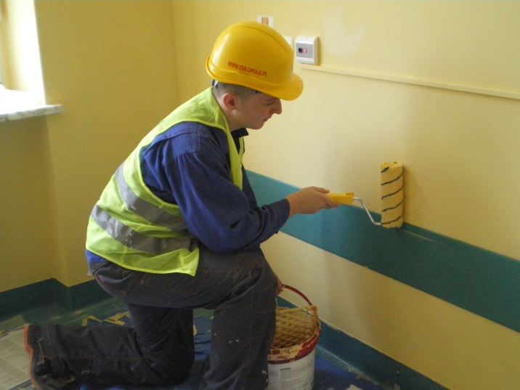
ETAPY REALIZACJI PROJEKTU
ETAP 1 – PRZYGOTOWANIA
ETAP 3 –
UPOWSZECHNIANIE,
EWALUACJA PROJEKTU
ETAP 2 - STAŻ

Slide 5
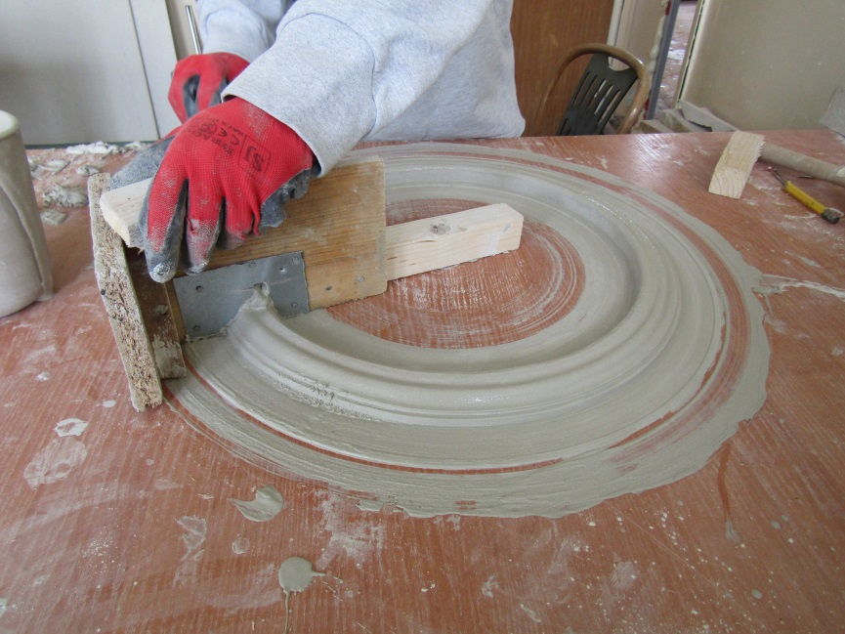
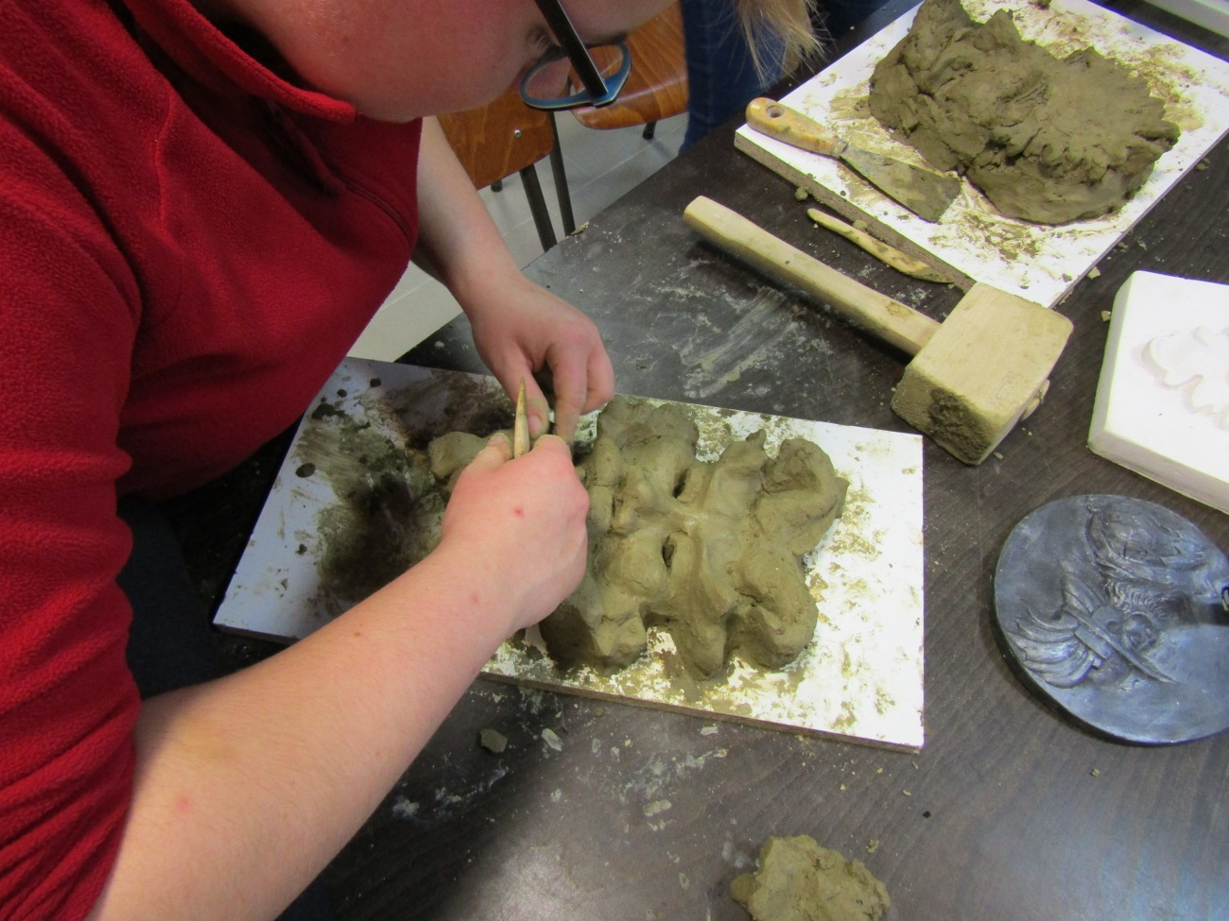

Etap 1 Przygotowania
KURSY
WARSZTATY

Slide 6
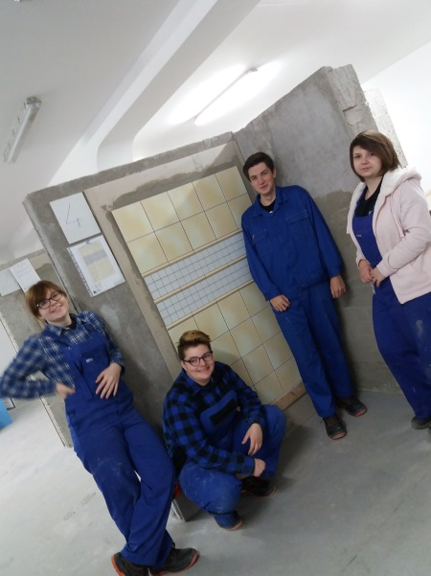
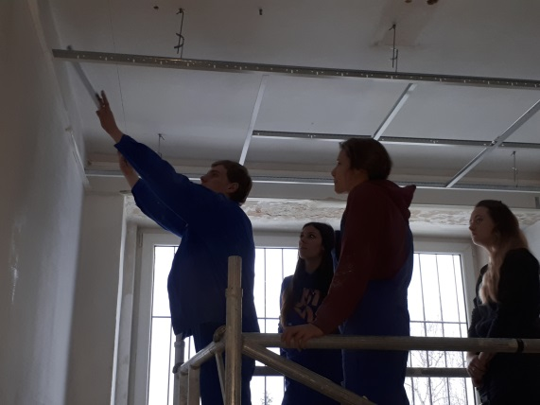
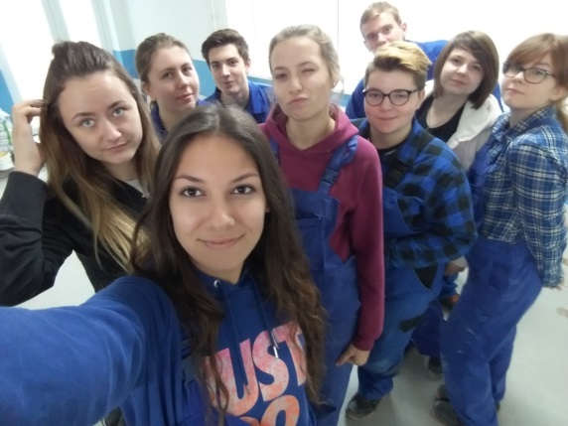
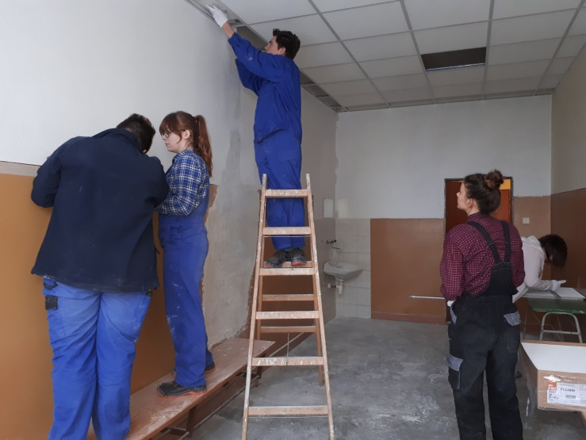
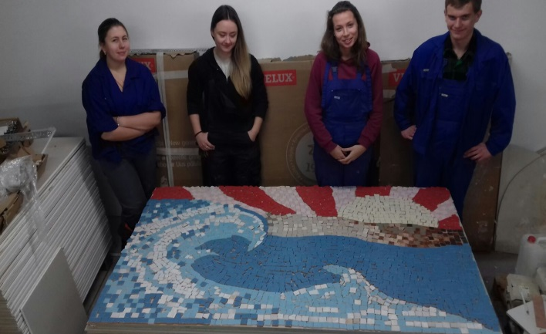
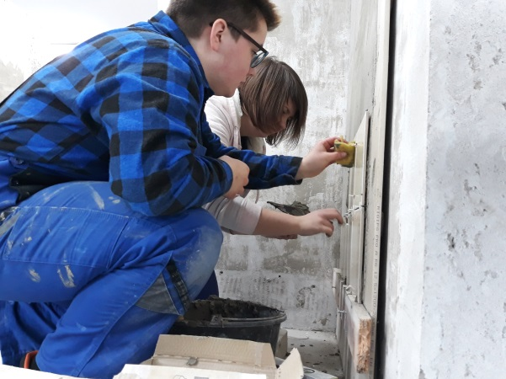
Etap 2 – mobilność 1 Staż w ośrodku szkolenia Średniej Zawodowej Szkole Budowlanej w Żylinie
wiedza i umiejętności z zakresu prac w suchej zabudowie
wiedza i umiejętności z zakresu prac malarskich
wiedza na temat sprzętu i narzędzi niezbędnych do prac posadzkarsko-okładzinowych, umiejętność wykonania prac

Slide 7
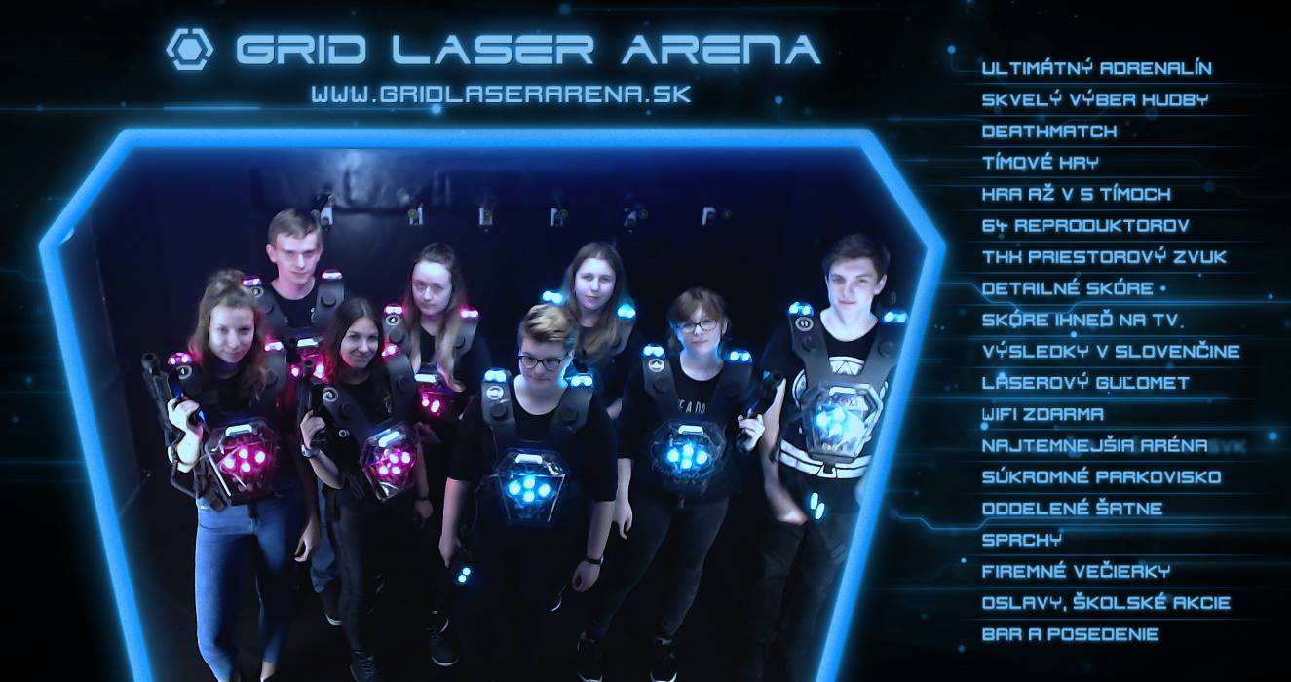
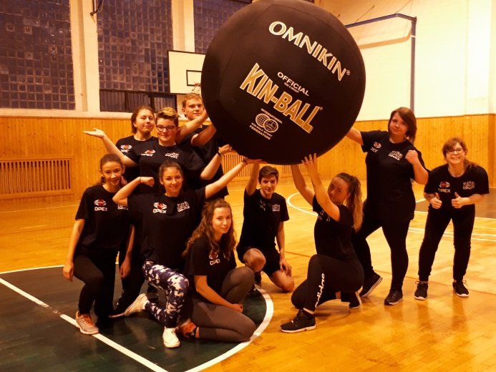
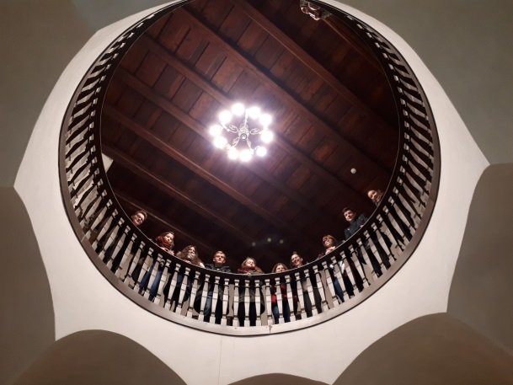
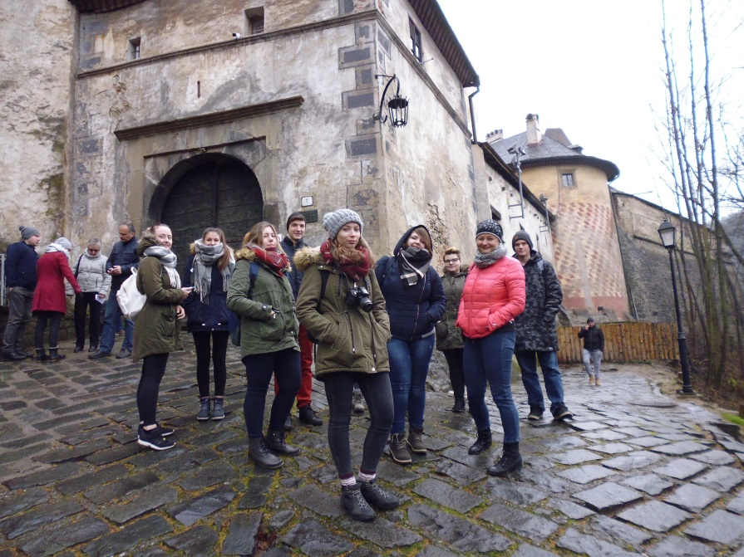
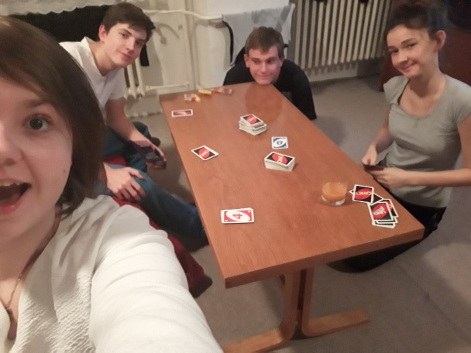
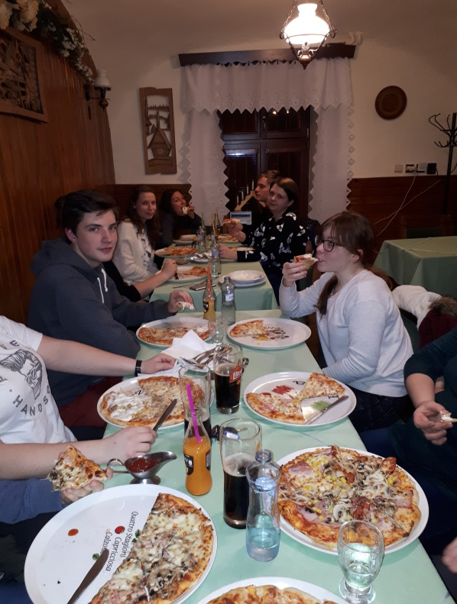
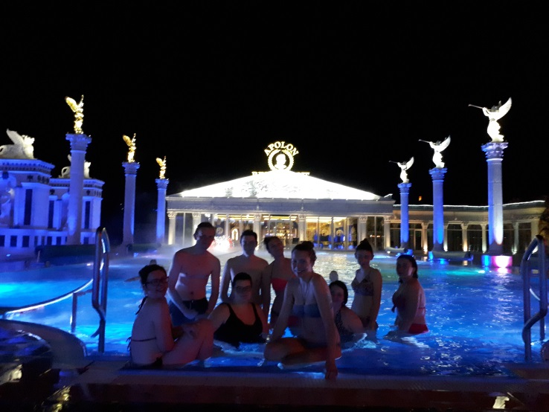
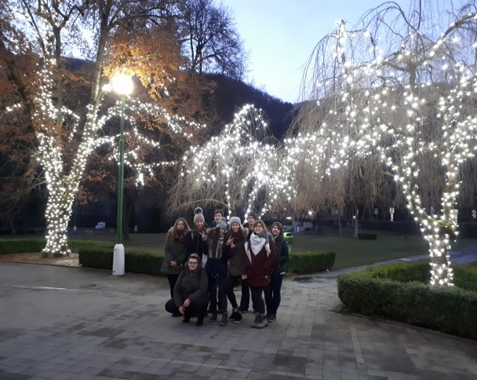
czas wolny

Slide 8

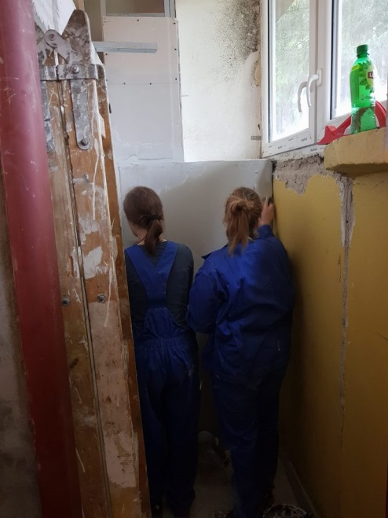
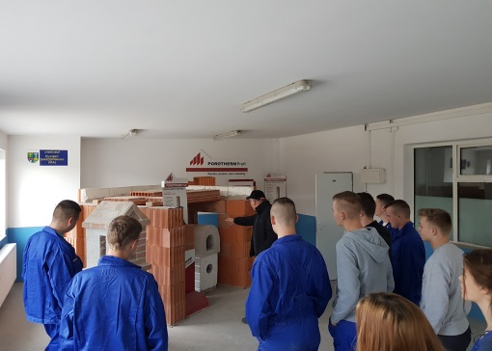
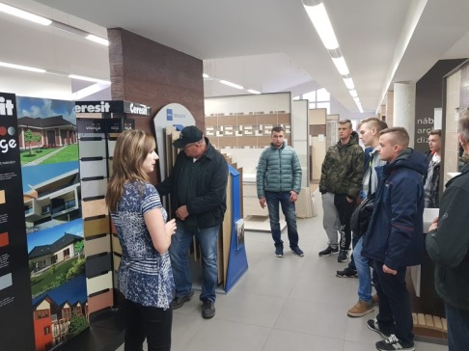
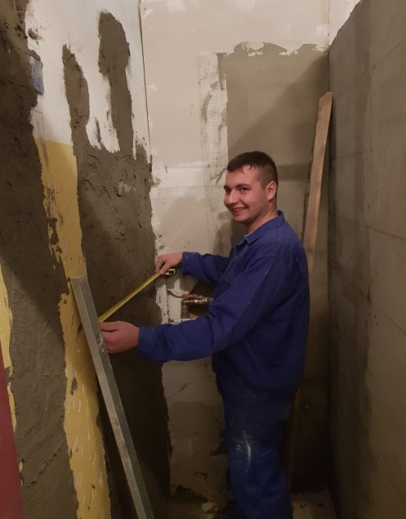
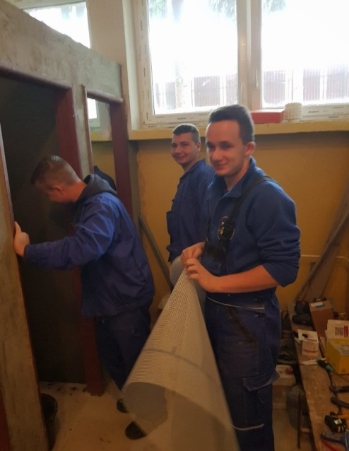
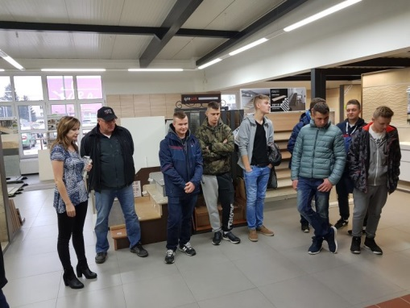
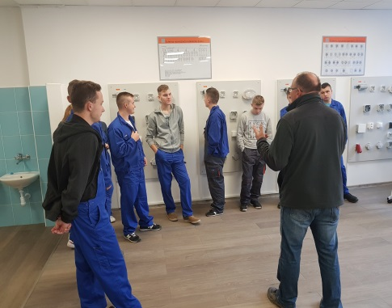
Etap 2 – mobilność 2 Staż w ośrodku szkolenia Średniej Zawodowej Szkole Budowlanej w Żylinie
umiejętności wykańczania materiałem karton-gips
umiejętność zabudowy systemów sufitowych
umiejętność wykonywania prac posadzkarsko-okładzinowych

Slide 9
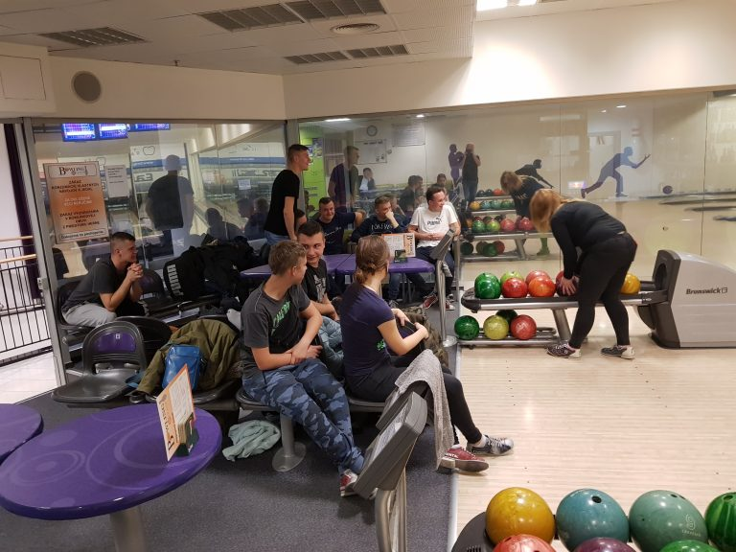
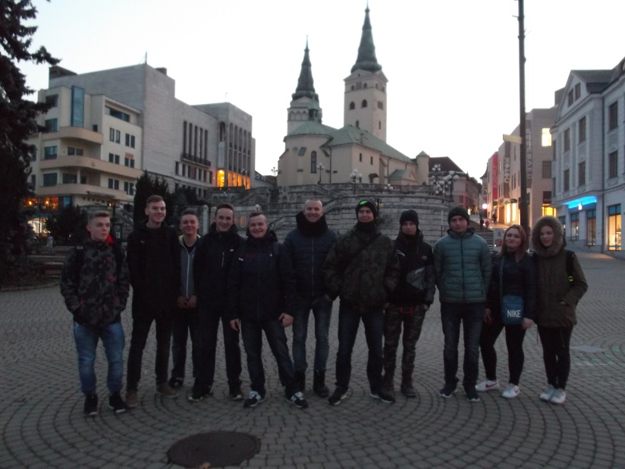
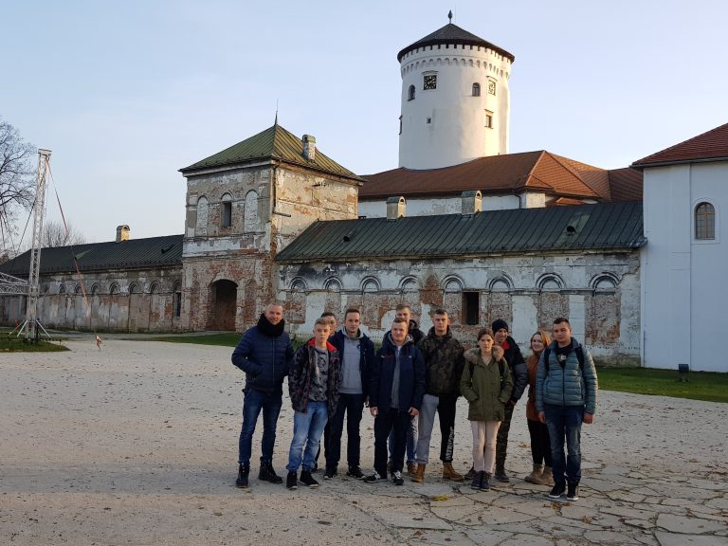
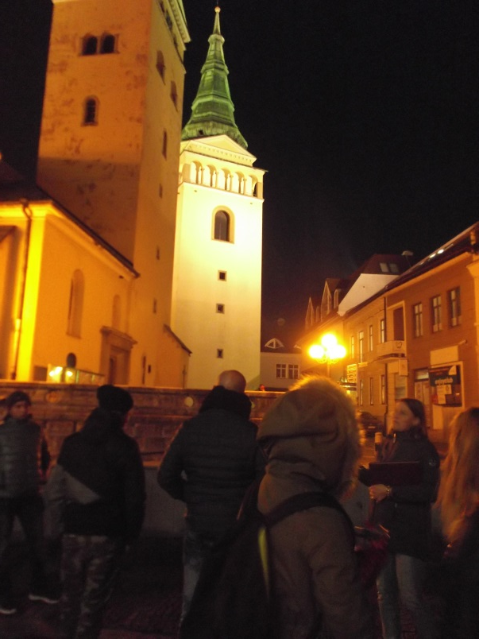
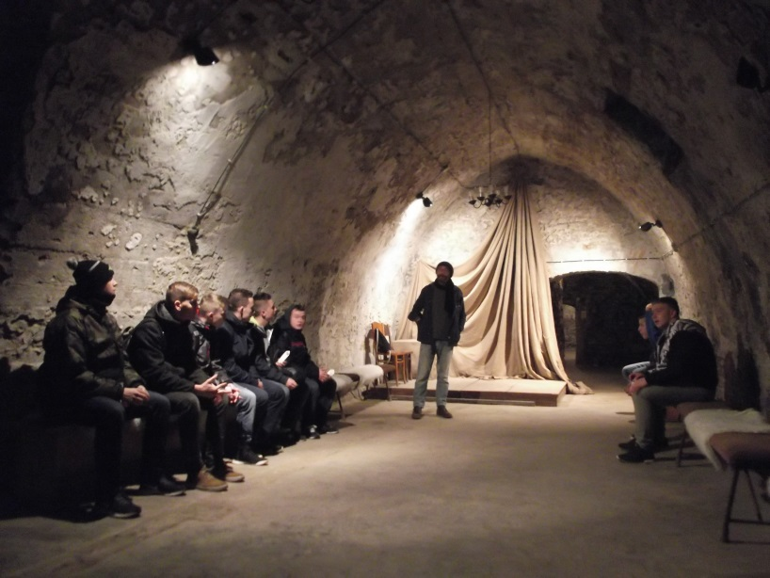
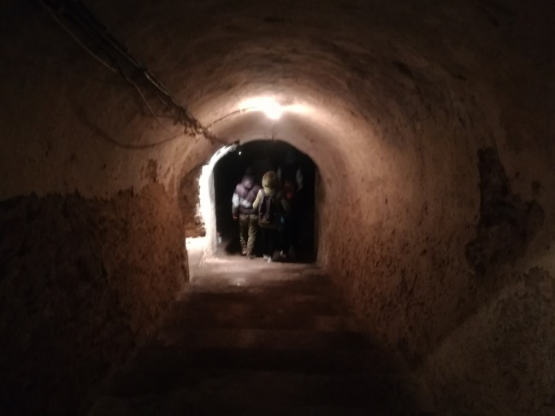
czas wolny

Slide 10
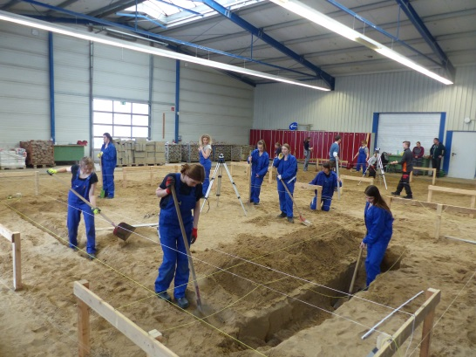
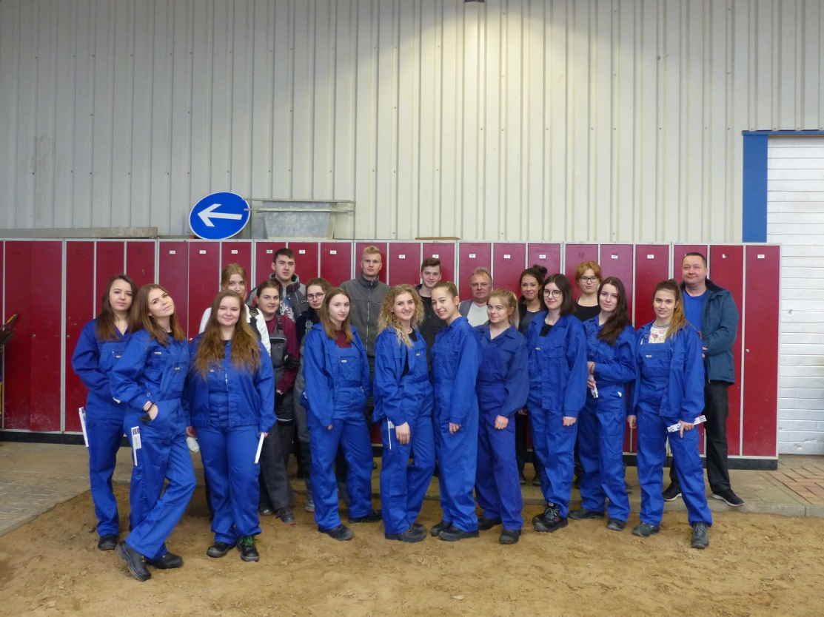
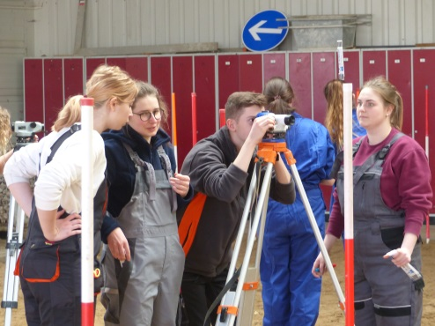
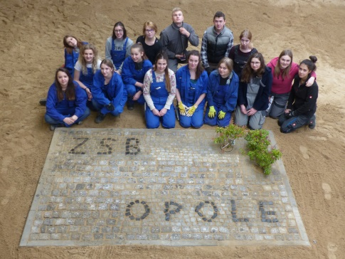
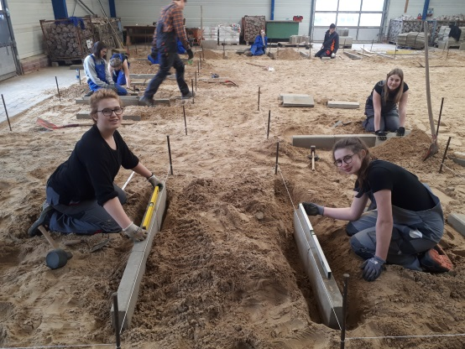
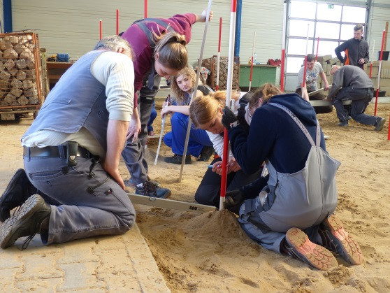
Etap 2 – mobilność 3 Staż w Ośrodku Szkolenia Zawodowego Związku Budowlanego Berlina i Brandenburgii – brandenburg (hAVEL)
dokonywanie pomiarów linii prostych, łuków, kątów za pomocą narzędzi mierniczych, np. tyczek, niwelatora,
instalowanie bruku dekoracyjnego na dużych powierzchniach,
układanie bruku na powierzchni płaskiej, tworzenie ścieżek łukowych

Slide 11
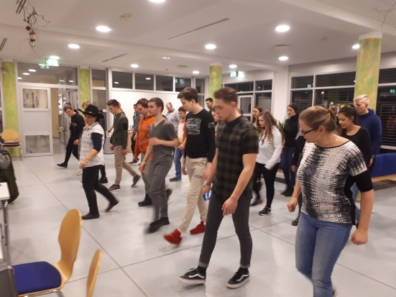
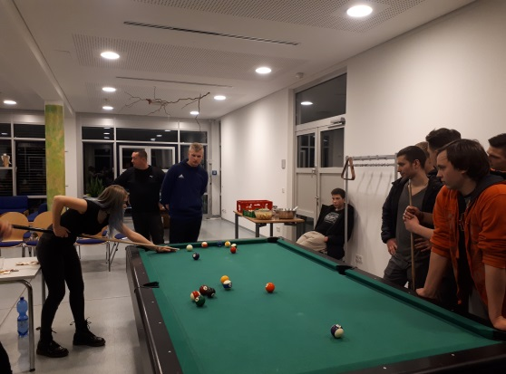
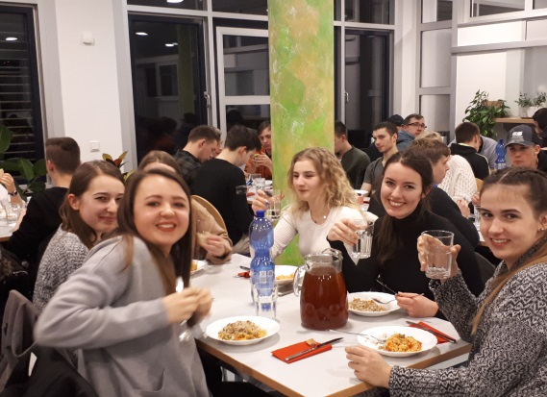











WYCIECZKI ZAWODOWE i czas wolny

Slide 12














UPOWSZECHNIANIE EWALUACJA
konferencja ankiety warsztaty raporty
konkurs projektów Szpital Wojewódzki lokalne media
prezentacje Dom Pomocy Społecznej dla Kombatantów

Slide 13








Podsumowanie - konferencja

Slide 14








Podsumowanie - Warsztaty mozaiki

Slide 15







Podsumowanie - Warsztaty projektowania

Slide 16




certyfikacja
EUROPASS MOBILNOŚĆ
CERTYFIKAT POWER
CERTYFIKAT
ZSB
CERTYFIKATY PARTNERÓW

Slide 17

Wyróżnienie 1 www.leonardo.org.pl/galeria-projektow/projekty-mobilnosci/budowlancy-na-stazu-w-niemczech
Budowlańcy na stażu w Niemczech
Tytuł projektu: Wspólne korzenie Europy - drogi w historycznej i nowoczesnej architekturze krajobrazu
Akcja: Projekty mobilności
Beneficjent: Zespół Szkół Budowlanych w Opolu
Województwo: opolskie
Numer projektu: 2011-1-PL1-LEO01-18825
Czas realizacji: 2011-2012
Imię i nazwisko koordynatora:Joanna Banaszewska
E-mail: asiabanaszewska@o2.pl
Liczba uczestników: 15 osób
Dofinansowanie: 29998 euro
Partnerzy projektu: Zakład Promowania Kształcenia Zawodowego Związku Przemysłu Budowlanego Berlina i Brandenburgii, Poczdam (Niemcy)
Strona www:http://www.zsb.opole.pl/index.php?option=com_content&view=article&id=97:leonardo...
Piętnastu uczniów Zespołu Szkół Budowlanych w Opolu spędziło dwa tygodnie we Frankfurcie nad Odrą w Niemczech. W tamtejszym Centrum Kształcenia Zawodowego odbywali praktyki zawodowe w swoim przyszłym zawodzie - architekta krajobrazu.
Wyjazd na staż poprzedziło solidne przygotowanie uczestników. Kurs przygotowawczy składał się z trzech części: kursu języka niemieckiego zawodowego, warsztatów i wycieczek zawodoznawczych, a także warsztatów pedagogiczno-kulturowych. W trakcie zajęć zorganizowanych w dwóch lokalnych przedsiębiorstwach kamieniarskich, a także w czasie wizyty we Wrocławskim Ogrodzie Botanicznym uczniowie mieli okazje m.in. zobaczyć praktyczne wykorzystanie kamienia w architekturze. Uczestnicy zdobyli też wiedzę na temat kultury kraju goszczącego – Niemiec, jak również wzmocnili swoje umiejętności interpersonalne.
Staż w Ośrodku Szklenia Zawodowego we Frankfurcie n. Odrą umożliwił uczniom poszerzenie umiejętności w obszarze projektowania dróg z betonu i kamienia naturalnego w historycznej oraz nowoczesnej architekturze krajobrazu. Ponadto, uczestnicy zapoznali się z programami komputerowymi (AutoCAD) i urządzeniami technicznymi stosowanymi w dziedzinie architektury krajobrazu w niemieckich przedsiębiorstwach. Uczniowie ćwiczyli dokonywanie pomiarów specjalistycznym sprzętem mierniczym (w tym również laserem), zakładanie dróg i ścieżek w parkach oraz ogrodach a także zajmowali się projektowaniem miejsc z wykorzystaniem bruku dekoracyjnego.
Zajęcia odbywały się wspólnie z młodzieżą niemiecką co pozytywnie wpłynęło na umiejętność komunikacji w języku niemieckim.
Po powrocie do kraju zorganizowano warsztaty, w trakcie których uczestnicy projektu przekazywali nabytą wiedzę uczniom technikum architektury krajobrazu oraz uczniom z zaprzyjaźnionej Szkoły z Lublińca, woj. śląskie. Uczestnicy projektu pełnili rolę trenerów/opiekunów grup konkursowych, których zadaniem było przygotowanie projektu zagospodarowania wskazanego terenu. Uczestnicy nadzorowali i służyli fachową pomocą w realizacji zadania konkursowego a także współuczestniczyli w wyborze najlepszej pracy.
Staż w Niemczech okazał się „nie tylko doskonałą okazją do zdobycia nowych umiejętności przez uczestników, ale także zmotywował nauczycieli przedmiotów zawodowych do wzbogacenia programu nauczania w zawodzie architekta krajobrazu, a także poszukiwania lepszych, bardziej aktywnych metod kształcenia młodzieży” w Zespole Szkół Budowlanych w Opolu.

Slide 18
Wyróżnienie 2 http://eduinspiracje.org.pl/

